Slide 1
Kotlin для науки
Часть I
Языки и мифология

Slide 2
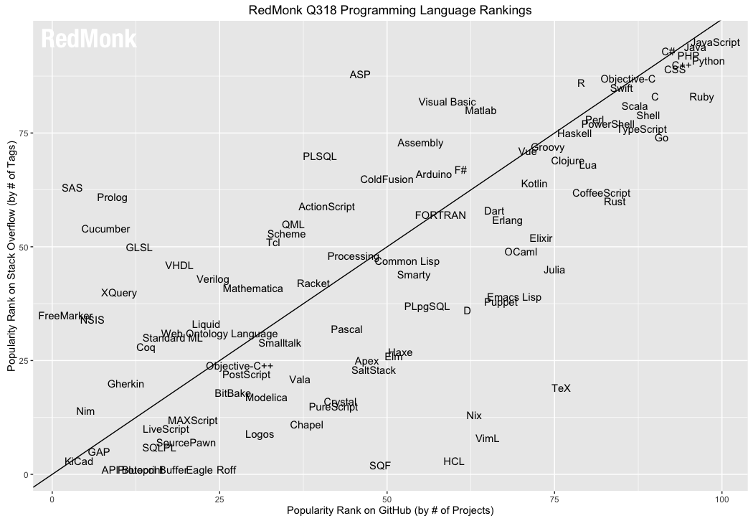
Больше языков: хороших и разных
Существуют тысячи языков программирования.
Из них около сотни активно используется.
Нет способа определить, какой из них лучше.
Разные языки хороши для разных задач.
Программист должен знать несколько языков и иметь понятие об остальных.
«Рейтингам языков программировании» верить нельзя

Slide 3
Что там с наукой?
Python – его все знают, он хорош для использования существующих библиотек, но не для разработки.
Java – самый популярный язык в мире. Есть претензии к многословности.
C++ - самый гибкий, но в то же время один из самых сложных языков программирования.
R – специализированный язык для статистических расчетов. Скорее всего будет съеден Python.
Matlab – специализированный проприетарный язык. Скорее всего будет съеден Python.
Scala – язык на JVM, разработанный учеными. Много возможностей, но дикая сложность.
Julia – сравнительно молодой язык. Может служить хорошей альтернативой Python в будущем.
Haskell – а вы пробовали?
Kotlin – очень молодой язык на JVM. Полностью совместим с Java – библиотеками и синтактически приятнее Java. Вероятно будет плавно вытеснять другие JVM языки в будущем.

Slide 4
Немного компьютерной мифологии

Slide 5
Для того, чтобы программировать, надо знать дискретную математику / теорию категорий / другую сложную науку
На самом деле нет.
В подавляющем большинстве задач специальная математика не нужна. Разве что вы будете писать компилятор.

Slide 6
Для того, чтобы программировать, надо знать алгоритмы
На самом деле далеко не всегда.
Большинство алгоритмов уже написаны в библиотеках. Те, что вдруг надо будет писать самостоятельно, можно посмотреть в википедии.

Slide 7
Настоящий программист должен работать в VIM
На самом деле нет.
Это все равно, что говорить, что настоящие детали должны быть выточены вручную. Если человек хвастается, что он пишет в VIM, с большой вероятностью для него программирование – хобби.

Slide 8
Настоящий программист должен работать в VIM
На самом деле нет.
Это все равно, что говорить, что настоящие детали должны быть выточены вручную. Если человек хвастается, что он пишет в VIM, с большой вероятностью для него программирование – хобби.

Slide 9
Настоящий программист должен работать на Linux
На самом деле не обязательно.
Работать он может где угодно. Но среди пользователей доля Linux и Mac OS составляет меньше 10%.

Slide 10
Для изучения надо выбрать самый крутой язык
Такой не придумали.
Программисты могут до опупения спорить о том, что язык А лучше языка Б, но единого мнения нет. Каждый язык хорош в своей нише.

Slide 11
Программа для науки может быть написана только на Fortran/C/C++, потому что они быстрые.
Это в корне не верно.
Нет понятия «скорость языка». Есть оптимизация компилятора. Скорость конечной программы зависит от многих факторов. В случае С/Fortran язык играет не положительную роль. Более подробно разберем это отдельно

Slide 12
Если вы прослушаете этот (или другой) курс лекций, вы научитесь программировать
Неа.
Программирование – это не наука, а навык. Навык можно получить только путем его практического применения.

Slide 13
Java медленная
Не правда.
Во-первых, Java – это язык. Речь идет о конкретной реализации JVM. Современные реализации JVM в смысле оптимизации после разогрева не уступают нативному коду.

Slide 14
Java ест много памяти
Ну вот это возможно.
Реализация ссылок в JVM, а также специфика garbage collection подразумевает использование бОльшего объема памяти.

Slide 15
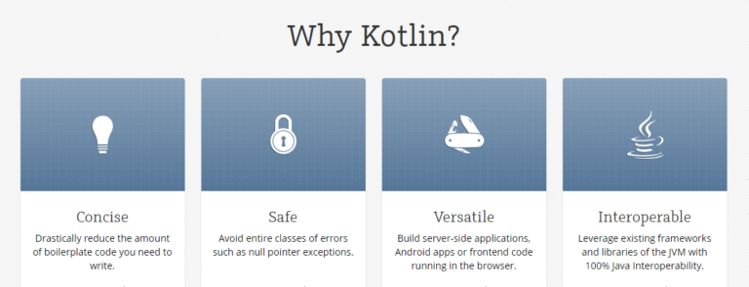
И все-таки, почему Kotlin?

Slide 16
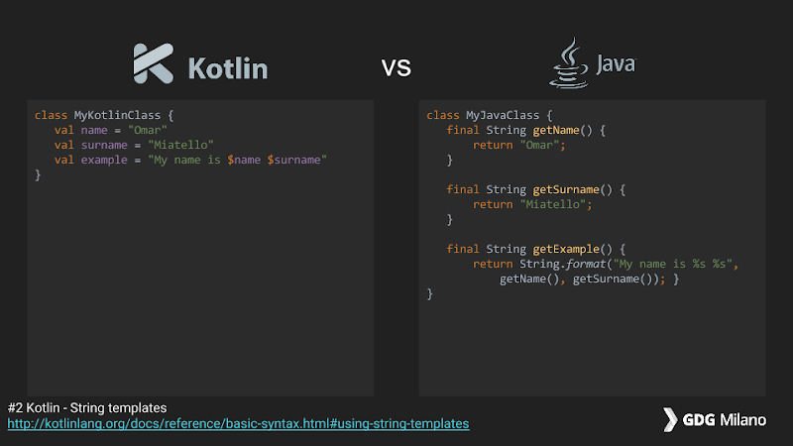
Как Java, только лучше
Все многообразие библиотек для Java без дополнительных усилий.
Существенное расширение возможностей функционального программирования.
Самый лучший инструментарий.

Slide 17
Широкие возможности compile-time оптимизации
Функции-расширения
Inline-функции
Inline-классы

Slide 18
Крайние меры
Рефлексия
Кодогенерация

Slide 19

Если не получится с наукой, можно пойти в Android

Slide 20

Проблема совместимости

Slide 21
Проблема
(J)VM используется для фреймворков и параллельных вычислений.
JavaScript для визуализации данных
Нативные библиотеки для высоко производительных вычислений.
Код с одной платформы не совместим с кодом с другой.

Slide 22

Kotlin multiplatform
Компилятор Kotlin позволяет использовать общий код в JVM, JS (начиная с 1.2) и LLVM (начиная с 1.3) приложениях.
Библиотека состоит из общего кода и специального кода для каждой из платформ.
Уже есть полная совместимость с JS
Совместимость с нативными приложениями на уровне C API.
Планируется создание собственного промежуточного представления.

Slide 23

Полезные полезности

Slide 24
https://kotlinlang.org/docs/reference/ - документация и справочники
https://kotlinlang.ru/ - перевод документации на русский
https://play.kotlinlang.org – онлайн-версия для простых примеров
https://play.kotlinlang.org/byExample/overview - интерактивные примеры
https://play.kotlinlang.org/koans - минимальные обучающие примеры
https://www.jetbrains.com/idea/ - IDE

